Slide 1
Projet Europe 2009_ 2019

Slide 2
2008 Réflexions ….
Objectifs :
Un projet concret en partenariat avec une entreprise
Ouverture internationale
Projet de cohésion du groupe classe

Slide 3
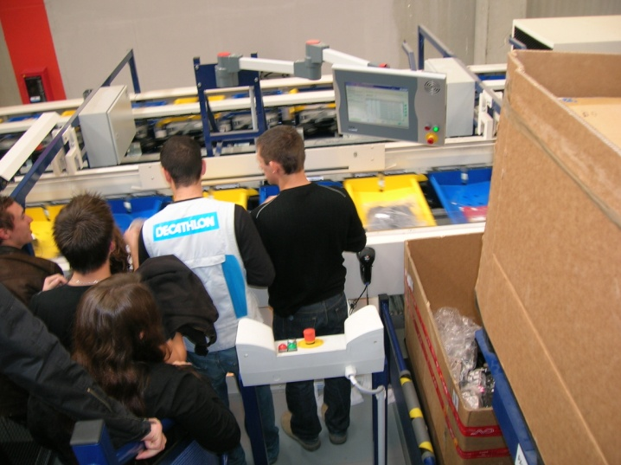
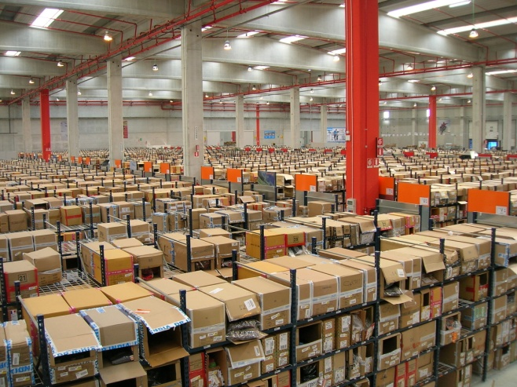
De 2009 à 2019
FRANCE …
Présentation du groupe Décathlon et de sa stratégie internationale
Présentation des pratiques managériales du groupe
Visite d’un magasin (Atlantis ou Vertou) et explication des techniques de marchandisage
Visite de la plateforme logistique de Ste-Luce
Visite des villages Oxylane (Rennes ou Angers)

Slide 4
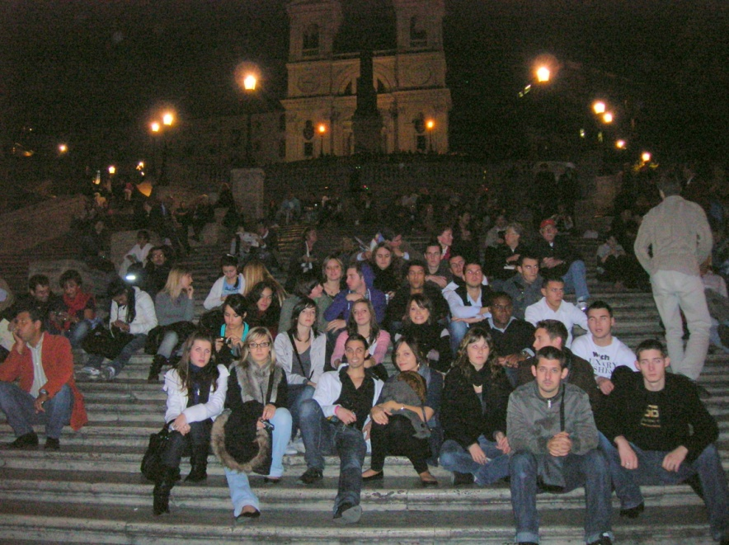
2009 Rome
Conférences en anglais dans un magasin Décathlon de Rome (Implantation, marché, approvisionnement, perspectives ….)
Visite de la 1ère plateforme automatisée en Europe à Naples
Etude de thèmes par les étudiants (les marques passion, le E-business, communication et fidélisation, implantation des rayons et marchandisage, le marché du sport ….). Comparaison entre 2 pays. Restitution à l’oral en France

Slide 5
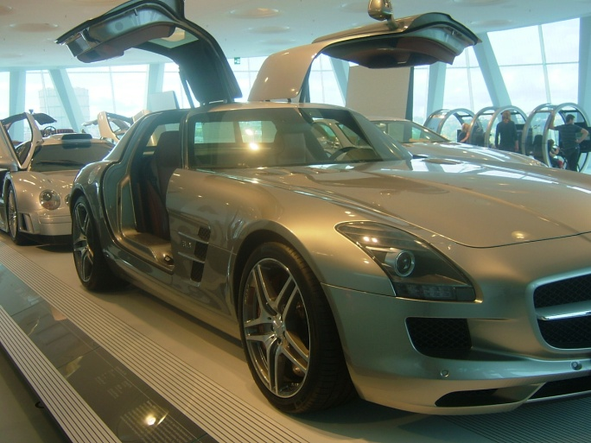
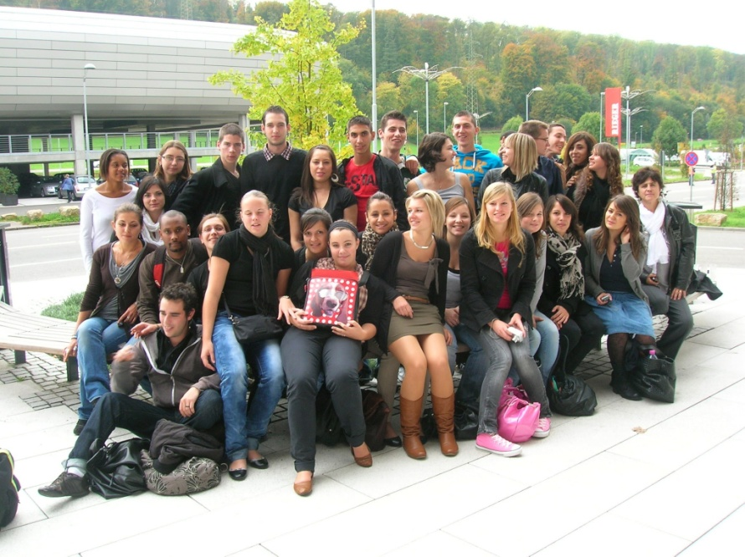
2010- 2011 Stuttgart
Conférences en anglais dans un magasin Décathlon de Stuttgart (analyse du marché avant implantation, e-commerce, ….)
Visite de l’usine de fabrication Mercedes
et de son musée
Travaux étudiants :
Analyse de l’implantation
d’un nouveau magasin avec restitution
auprès de l’équipe Décathlon en anglais
Etude de thèmes par les étudiants (les marques passion, le E- business, communication et fidélisation,
implantation des rayons et marchandisage,
le marché du sport ….).
Comparaison entre 2 pays.
Restitution à l’oral en France.

Slide 6
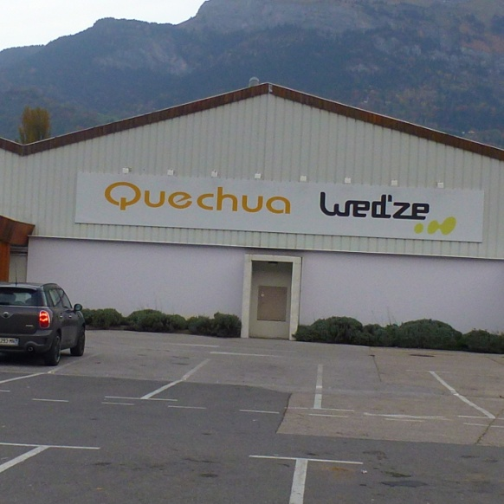
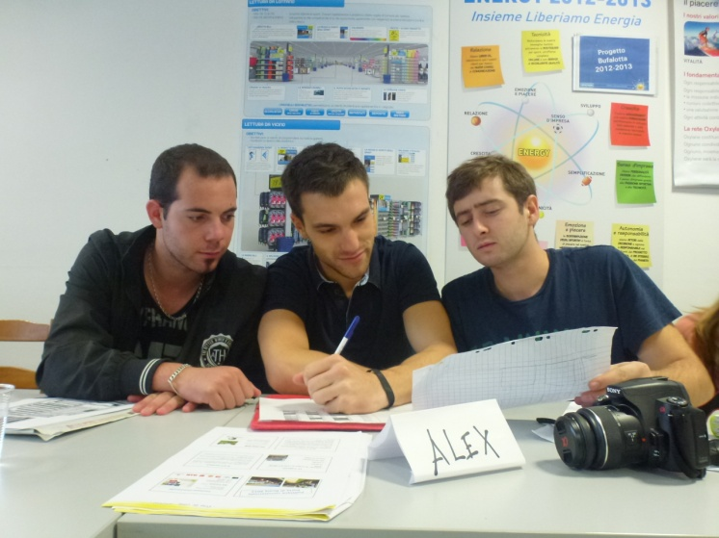
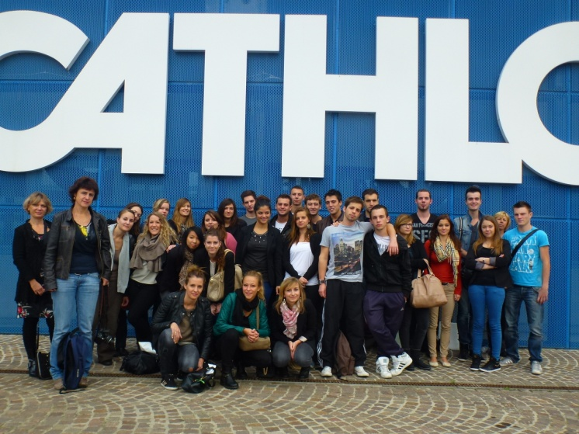
2012 Rome
Visite du centre Quechua au pied du Mont-Blanc
Conférences en anglais dans un magasin Décathlon de Rome (analyse du marché, e-commerce, ….)
Travaux étudiants :
Analyse de la réimplantation du magasin avec restitution auprès de l’équipe Décathlon en anglais
Etude de thèmes par les étudiants (les marques passion, le E business, communication et fidélisation, implantation des rayons et marchandisage, le marché du sport ….). Comparaison entre 2 pays. Restitution à l’oral

Slide 7
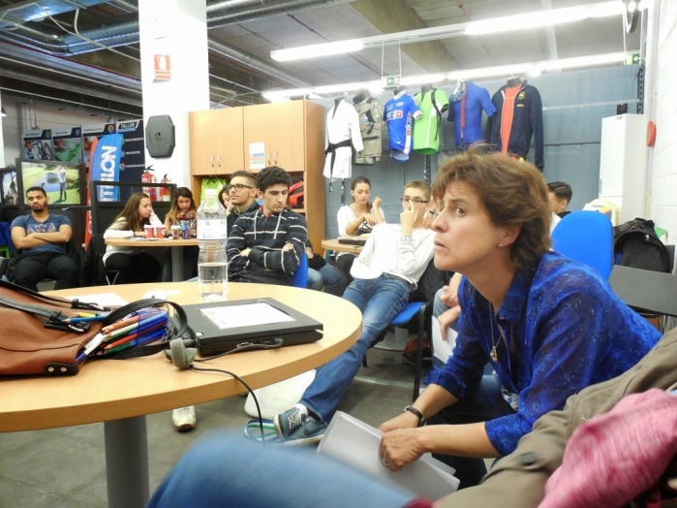
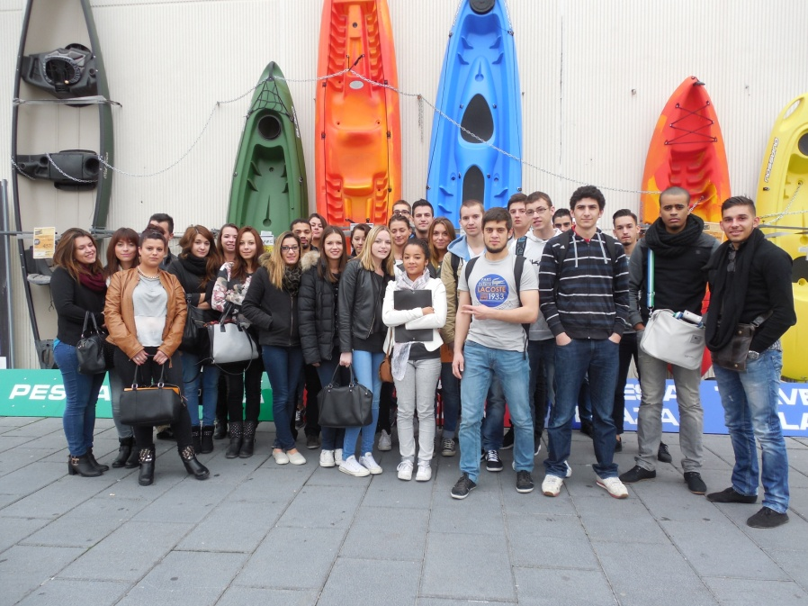
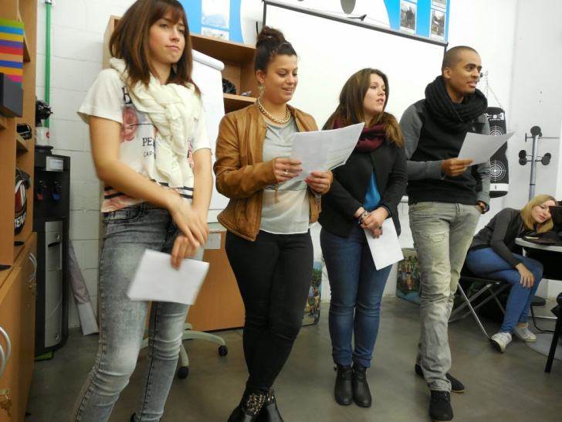
2013 – 2014 Madrid
Visite du centre Tribord à Hendaye.
Explication du processus d’innovation avec exemple
(masque plongée)
Conférences en anglais dans un magasin Décathlon de Madrid (analyse du marché, e-commerce, ….)
Visite de la Brasserie San Miguel
Travaux étudiants :
Analyse sur le terrain de la concurrence sur le rayon Golf et restitution à l’oral en anglais auprès de l’équipe Décathlon.
Notes:
Hendaye : Etude du masque de plongée : De l’idée à la distribution du produit. Visite des services
Visite d’entreprise : Explication du processus de fabrication et visite de la chaine de production totalement automatisée
Rayon golf :Rechercher les prix d’un certain nombre de produits du rayon golf chez une dizaine de concurrents virtuels
Etude sur le terrain de deux concurrents principaux (merch, prix, offre ;..)

Slide 8
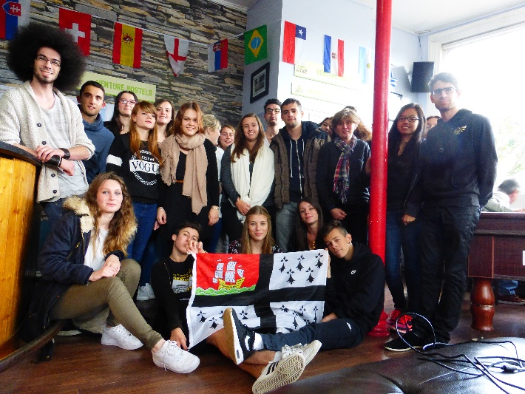
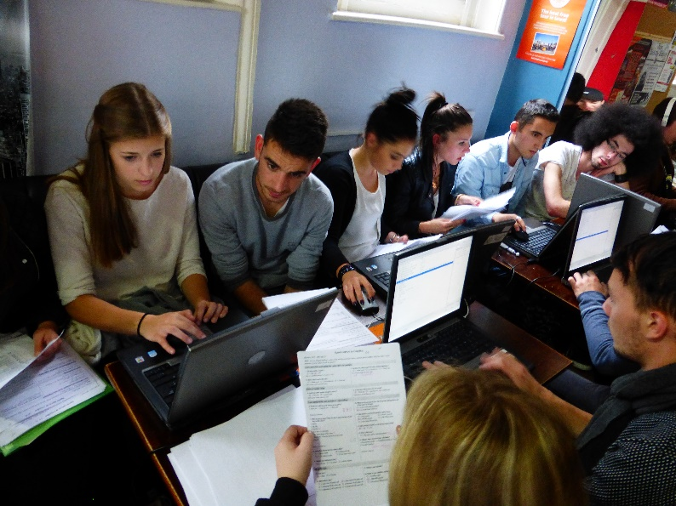
2015 Londres
Conférences en anglais dans un magasin Décathlon de Londres (analyse du marché, e-commerce, ….)
Travaux étudiants :
Enquête sur le terrain sur les pratiques sportives et les magasins fréquentés par les consommateurs londoniens.
Restitution à l’oral en anglais après analyse des questionnaires

Slide 9
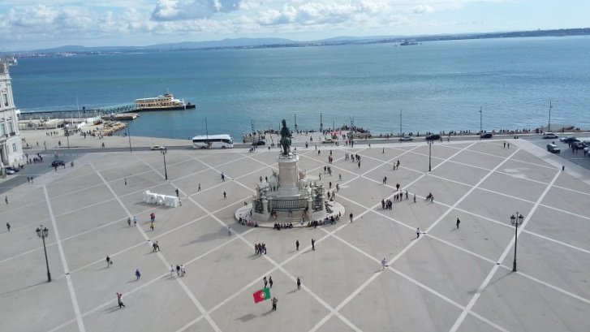
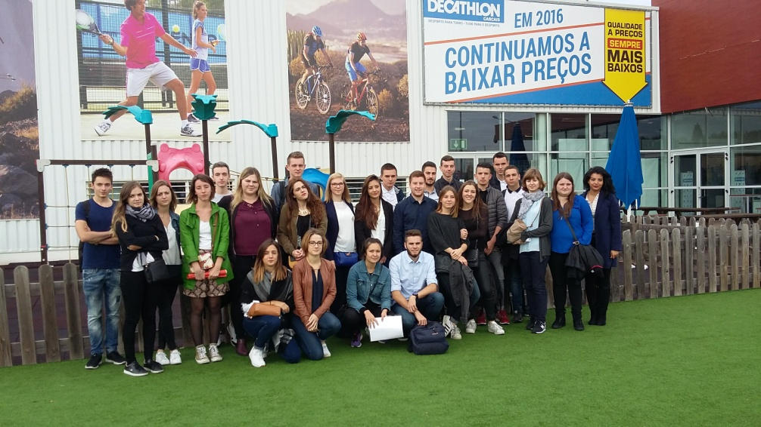
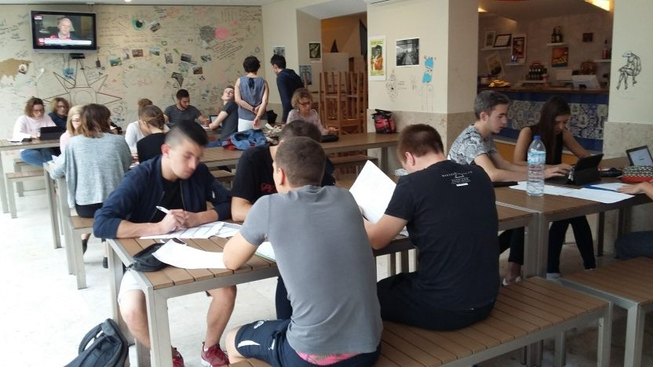
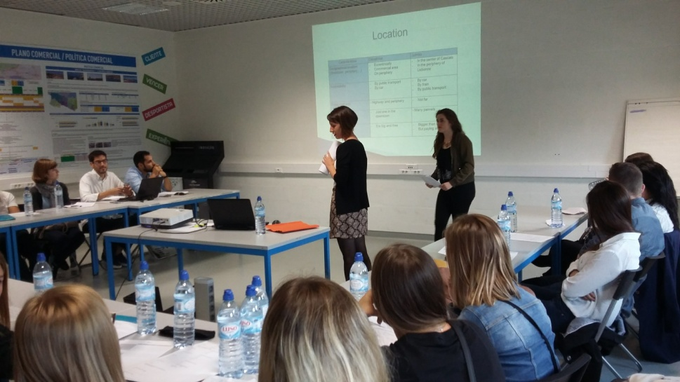
2016 – 2017 Lisbonne
Conférences en anglais dans un magasin Décathlon de Lisbonne (analyse du marché, e-commerce, ….)
Travaux étudiants :
Analyse sur le terrain de la concurrence.
Restitution à l’oral en anglais.

Slide 10
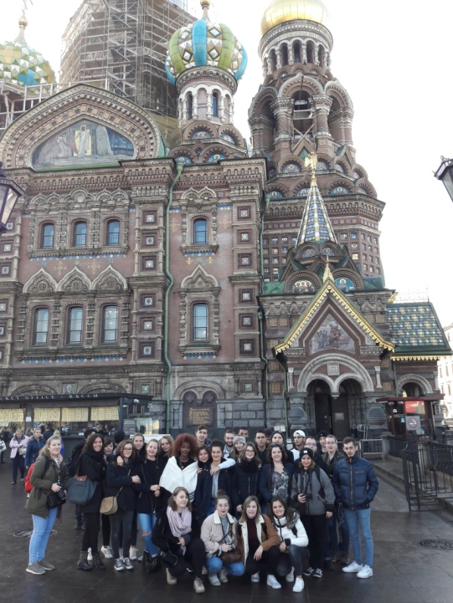
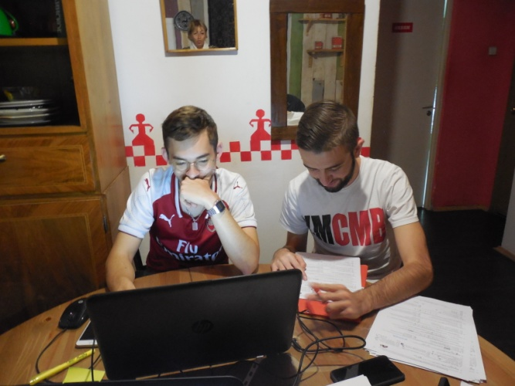
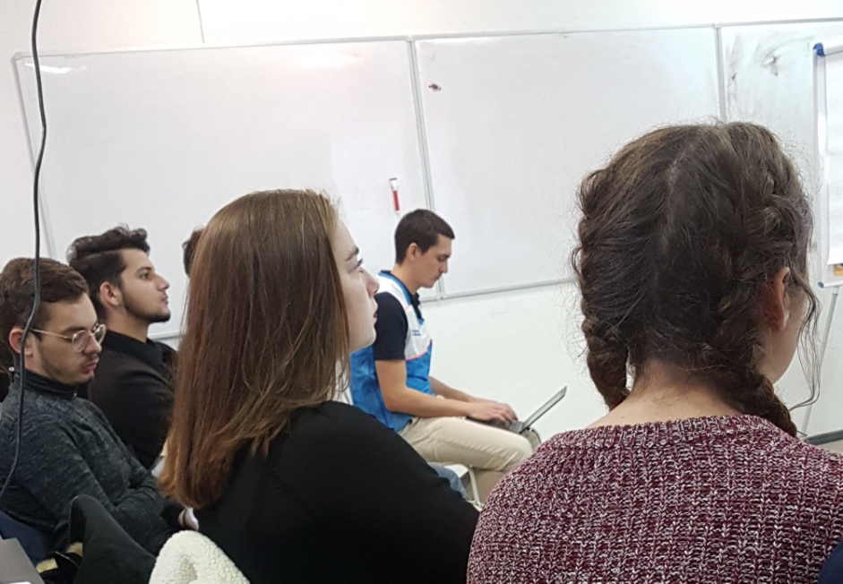
2018 St Petersburg
Conférences en anglais dans un magasin Décathlon de
St Petersburg (analyse du marché et de son développement,
de la concurrence….)
Travaux étudiants :
Enquêtes de notoriété et d’images sur le terrain auprès
des consommateurs russes
Restitution à l’oral en anglais après analyse des questionnaires

Slide 11
2019 …….

